Slide 1
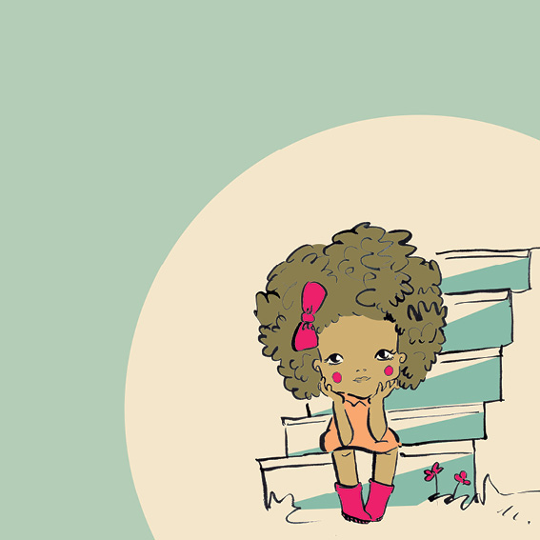
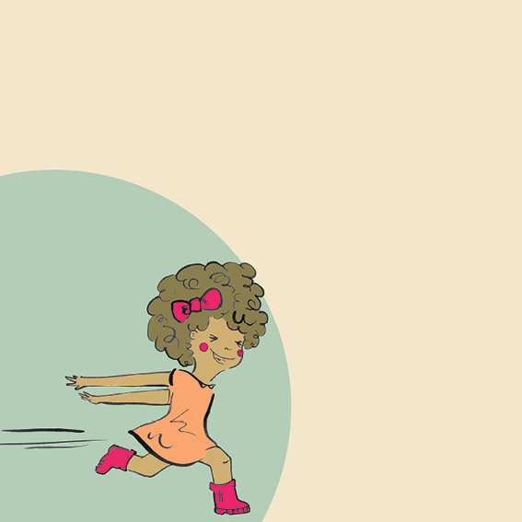
如果
Cristy Zinn
Mary-Anne Hampton
Julie Smith-Belton

Slide 2
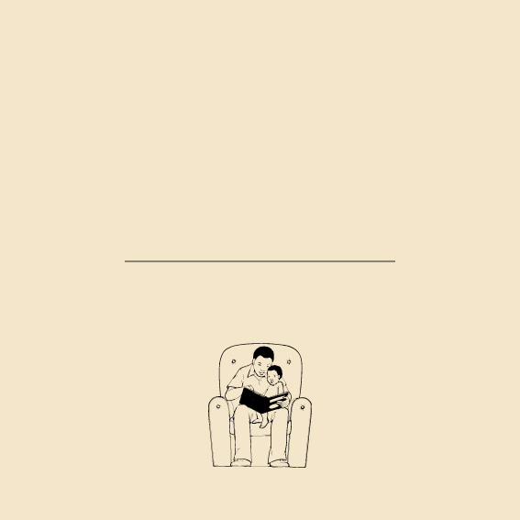
如果
这本书属于

Slide 3


Slide 4

如果
Cristy Zinn Mary-Anne Hampton Julie Smith-Belton

Slide 5

南迪坐在屋前蓝色台阶上。

Slide 6

她正在想象……

Slide 7
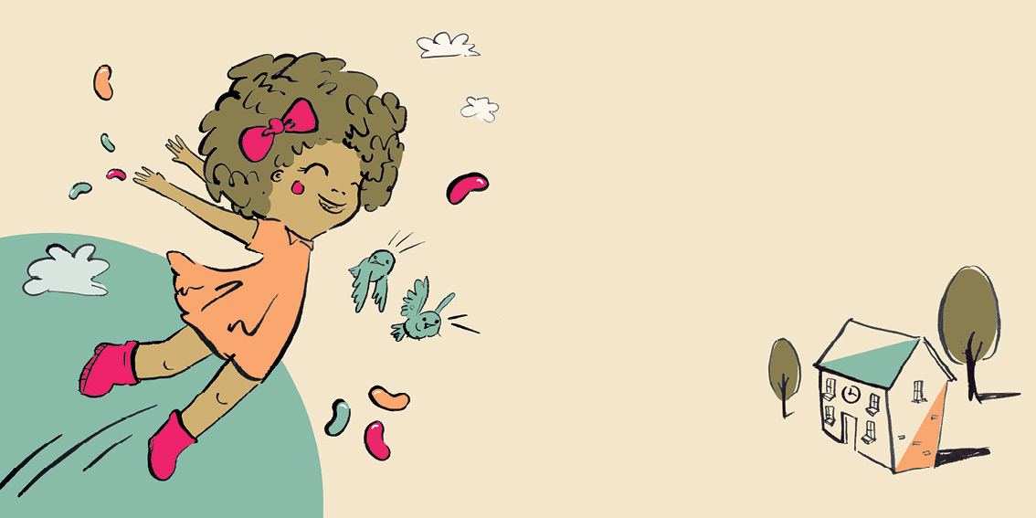
如果吃了软糖就能跳得特别特别高，
那样一下子就能到学校了！

Slide 8
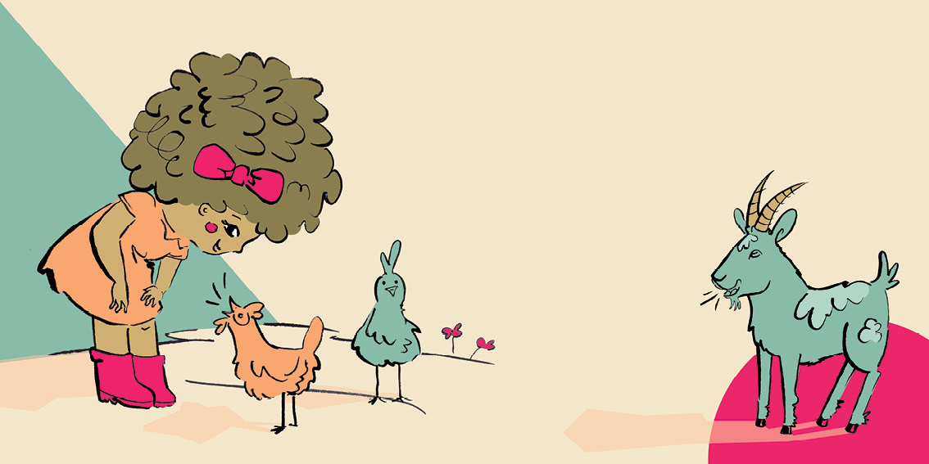
如果小鸡和山羊会说话，
那它们会讲笑话吗？

Slide 9
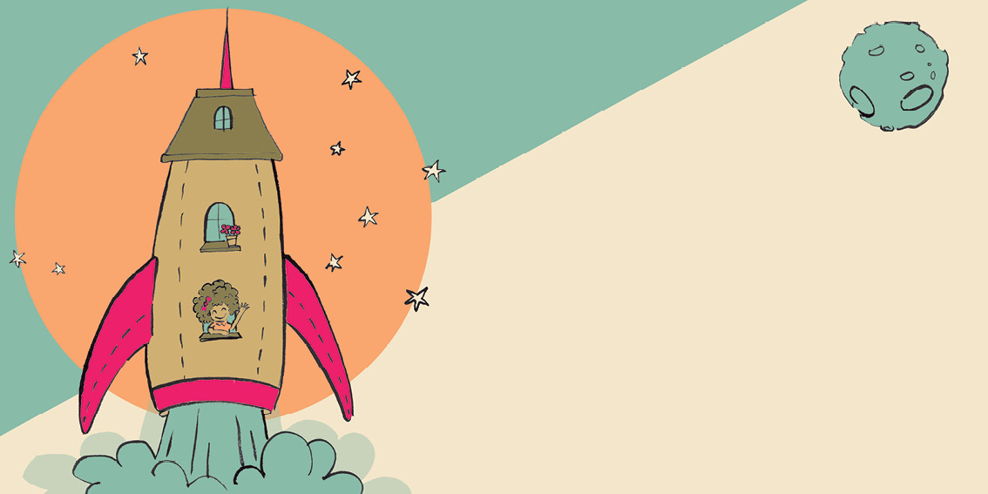
如果我的房子变成了飞船，
那么我们全家就能去月球旅行了。

Slide 10
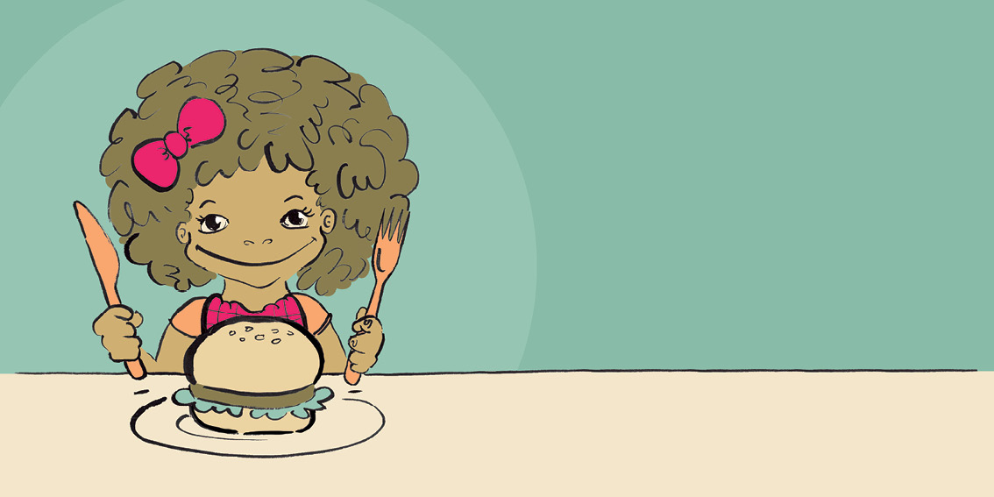
如果大家都不需要做饭，
晚餐就会自动出现在餐桌上……
（而且都是你的最爱）

Slide 11

如果冰淇淋从来都不会化，
那我就可以吃一整个夏天。

Slide 12

如果爸爸讲故事的时候，
书中的插图都飞了出来？

Slide 13
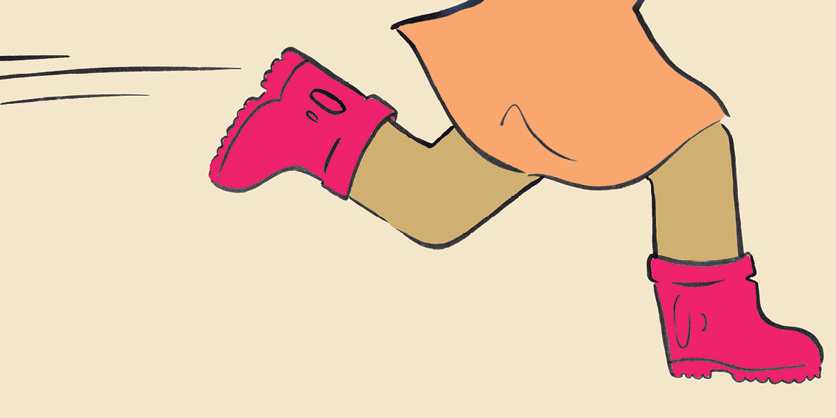
如果我的粉色橡胶靴有魔法？
这样我就可以跑得比哥哥更快！

Slide 14

如果你闭上眼，然后……

Slide 15

“南迪，你在做什么？”南迪的哥哥问道。
南迪坐在台阶上，露出了大大的微笑。

Slide 16

“只是在乱想。”她说。

Slide 17


